Slide 1

第五章 集成运算放大电路
教学内容
§5.1 集成放大电路的特点
§5.2 集成运放的主要技术指标
§5.3 集成运放的基本组成部分
§5.4 集成运放的典型电路
§5.5 各类集成运算放大的性能特点
§5.6 集成运放使用中的几个具体问题

Slide 2
§ 5.1 集成放大电路的特点
一、集成电路的分类：
集成电路简称 IC (Integrated Circuit)
数字集成电路
按其功能分
模拟集成电路
集成运算放大器；集成功率放大器；集成高频放大器；集成中频放大器；集成比较器；集成乘法器；集成稳压器；集成数/模和模/数转换器等。
模拟集成电路类型

Slide 3
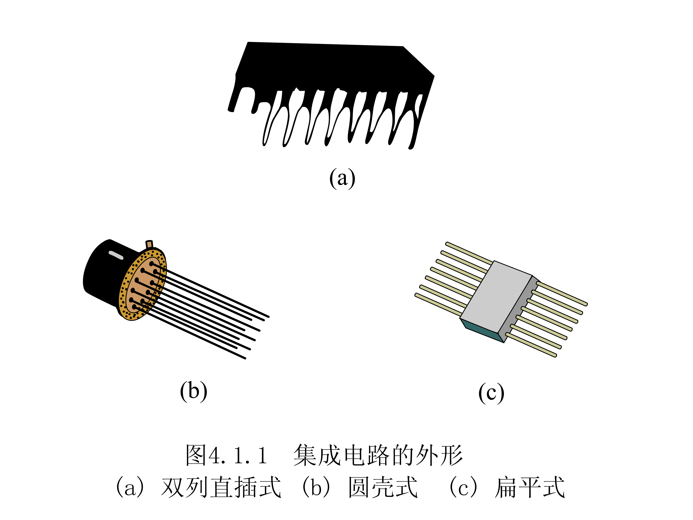
集成电路的外形
(a)双列直插式
(b)圆壳式
(c)扁平式

Slide 4
§ 5.1 集成放大电路的特点
二、集成电路的特点：
1. 对称性好，适用于构成差分放大电路。
2. 集成电路中电阻，其阻值范围一般在几十欧到几十千欧之间，如需高阻值电阻时，要在电路上另想办法。
3. 在芯片上制作三极管比较方便，常常用三极管代替电阻(特别是大电阻)。
4. 在芯片上制作比较大的电容和电感非常困难，电路通常采用直接耦合电路方式。
5. 集成电路中的 NPN 、 PNP管的 β 值差别较大，通常 PNP 的 β ≤ 10 。

Slide 5
§ 5.2 集成运放的主要技术指标
集成运算放大器的符号
反相输入端
A
+
同相输入端
输 出 端

Slide 6
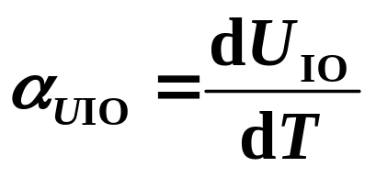
§ 5.2 集成运放的主要技术指标
一、运算放大器的静态技术指标
1．输入失调电压 U_{IO}
为了使输出电压为零，在输入端所需要加的补偿电压。
定义：
一般运放：U_{IO} 为 1 ~ 10 mV；
高质量运放：U_{IO} 为 1 mV 以下。
２．输入失调电压温漂 α_{UIO}
定义：
一般运放为每度 10 ~ 20 μV；
高质量低于每度 0.5 μV 以下；

Slide 7
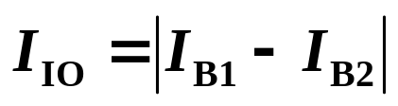
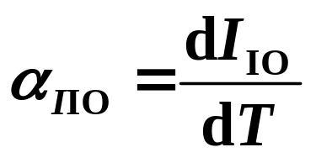
§ 5.2 集成运放的主要技术指标
一、运算放大器的静态技术指标
３．输入失调电流 I_{IO}
当输出电压等于零时，两个输入端偏置电流之差，即
定义：
一般运放为 几十 ~ 一百纳安；高质量的低于 1 nA。
４．输入失调电流温漂 α_{IIO}
定义：
一般运放为每度几纳安；高质量的每度几十皮安。

Slide 8
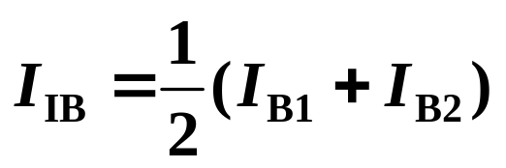
§ 5.2 集成运放的主要技术指标
一、运算放大器的静态技术指标
５．输入偏置电流 I_{IB}
输出电压等于零时，两个输入端偏置电流的平均值。
定义：
６．最大共模输入电压 U_{Icm}
输入端所能承受的最大共模电压。
７．最大差模输入电压 U_{Idm}
反相输入端与同相输入端之间能够承受的最大电压。

Slide 9
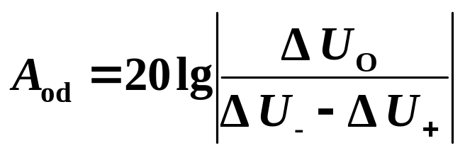
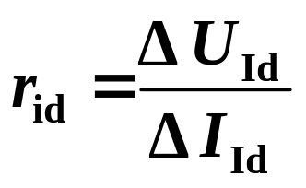
§ 5.2 集成运放的主要技术指标
二、运算放大器的动态技术指标
８．开环差模电压增益 A_{od}
一般用对数表示，定义为
单位：分贝
理想情况 A_{od} 为无穷大； 实际情况 A_{od} 为 100 ~ 140 dB。
９．差模输入电阻 r_{id}
定义：
一般集成运放为几兆欧。

Slide 10
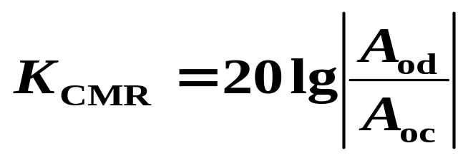
§ 5.2 集成运放的主要技术指标
二、运算放大器的动态技术指标
10．共模抑制比 K_{CMR}
定义：
多数集成运放在 80 dB 以上，高质量的可达 160 dB。
11． − 3 dB带宽 f_{H}
表示 A_{od} 下降 3 dB 时的频率。一般集成运放 f_{H} 只有几赫至几千赫。

Slide 11
§ 5.2 集成运放的主要技术指标
二、运算放大器的动态技术指标
12． 单位增益带宽 BW_{G}
A_{od} 降至 0 dB 时的频率，此时开环差模电压放大倍数等于 1 。
13． 转换速率 S_{R}
额定负载条件下，输入一个大幅度的阶跃信号时，输出电压的最大变化率。单位为 V / μs 。
在实际工作中，输入信号的变化率一般不要大于集成运放的 S_{R} 值。
其他技术指标还有：最大输出电压、静态功耗及输出电阻等。

Slide 12
§ 5.3 集成运放的基本组成部分
输入级
中间级
输出级
偏置电路
输出级:
电路：互补对称输出电路
特点：输出电压范围宽，输出电阻小，
非线性失真小。
偏置电路：
电路：电流源电路
特点：用来设置集成运放各级放大电路的
静态工作点。
中间级： （主放大器）
电路：共射放大电路
特点：复合管做放大管，并以恒流源做集
电极负载，以提高电压放大倍数。
输入级： （前置级）
电路：一个高性能的差动放大器
特点：输入电阻高，抑制温度漂移能力强，
静态电流小。

Slide 13
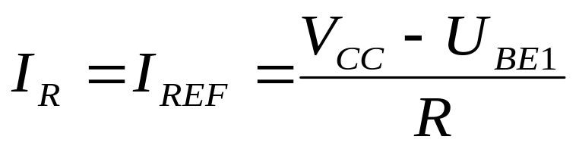
§5.3.1 偏置电路
作用：向各级放大电路提供合适的偏置电流，确
定各级静态工作点。
一、镜像电流源
+V_{CC}
1.电路组成：对称（三极管的工艺、结构和参数都一致）
I_{REF}
R
I_{C2}
2I_{B}
I_{C1}
2.基准电流：
I_{B1}
I_{B2}
VT₁
+
+
VT₂
U_{BE1}
U_{BE2}

Slide 14
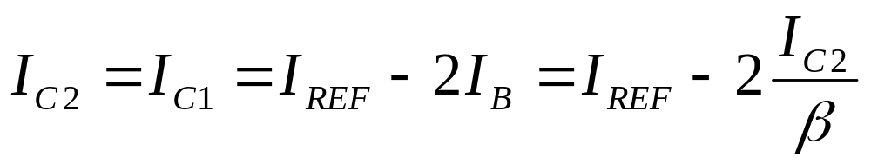
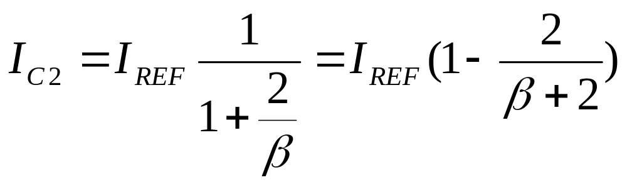
§5.3.1 偏置电路
3. 电路对称：
4. 镜像电流：
∵β >>2 ∴ I_{C2}≈I_{REF}
+V_{CC}
I_{REF}
R值确定后，I_{REF}就确定，
I_{C2}也随之确定。
R
I_{C2}
2I_{B}
I_{C1}
I_{B1}
I_{B2}
VT₁
+
+
VT₂
5. 特点：三极管集电极电流是
电流源电路的镜像（电流相等）
U_{BE2}
U_{BE1}
适用于较大工作电流的场合（mA级)

Slide 15
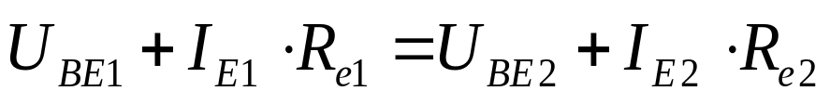
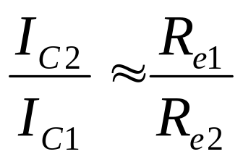
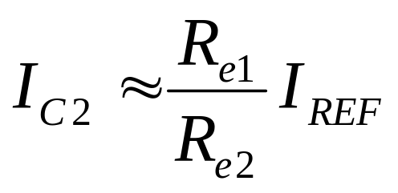
§5.3.1 偏置电路
二、比例电流源
+V_{CC}
在镜像电流源电路的基础上，增加两个发射极电阻，使两个发射极电阻中的电流成一定的比例关系，即可构成比例电流源。
I_{REF}
R
I_{C2}
2I_{B}
I_{C1}
I_{B1}
I_{B2}
VT₁
+
+
VT₂
U_{BE1}
U_{BE2}
R_{e1}
R_{e2}
∵U_{BE1}≈U_{BE2} ∴I_{E1}R_{e1}≈I_{E2}R_{e2}
忽略基极电流有：

Slide 16
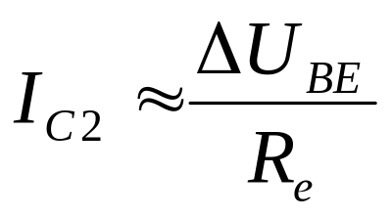
§5.3.1 偏置电路
三、微电流源
通过接入Re 电阻得到一个比基准电流小许多倍的微电流源，适用于微功耗的集成电路中。
引入R_{e}后将使U_{BE2}<U_{BE1},可得
U_{BE1}-U_{BE2}=I_{E2}R_{e}≈I_{C2}R_{e}
+V_{CC}
I_{REF}
R
I_{C2}
2I_{B}
I_{C1}
VT₁
VT₂
1.电源电压波动对工作电流I_{C2}的
影响不大。
2.提高了恒流源对温度变化的稳定性。
R_{e}

Slide 17
§5.3.1 偏置电路
与镜像电流源比较，微电流源的特点：
提高了恒流源对电源变化的稳定性。
2. 提高了恒流源对温度变化的稳定性。
3. 由于引入了电流负反馈，微电流源的
输出电阻比T₂本身的输出电阻（r_{ce})要
高得多。

Slide 18
§5.3.2 差分放大输入级
直接耦合放大电路的零点漂移现象：
零点漂移：直接耦合放大电路的输入端短路（u_{i}=0）时，输出电压却不为零，这种现象称零点漂移（或温度漂移）。
原因：主要是三极管的温度漂移。
克服零点漂移的主要方法是采用差分放大电路。
基本形式
电路形式
长尾式
恒流源式

Slide 19
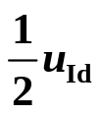
§5.3.2 差分放大输入级
一、基本形式差分放大电路
1. 电路组成：由对称的两个基本放大电路组成，对称的含义是两个三极管的特性一致，电路参数对应相等。
β₁=β₂=β
U_{BE1}=U_{BE2}= U_{BE}
r_{be1}= r_{be2}= r_{be}
I_{CBO1}=I_{CBO2}= I_{CBO}
R_{C1}=R_{C2}= R_{C}
R_{b1}=R_{b2}= R_{b} R₁=R₂
+V_{CC}
R_{c1}
R_{c2}
R_{b1}
R_{b2}
+
u_{o}
R₁
VT₁
VT₂
+
+
~
u_{Id}
+
~
R₂

Slide 20
§5.3.2 差分放大输入级
根据规定的正方向，在一个输入
端加上一定极性的信号，如果所
得到的输出信号极性与其相同，
则该输入端称为同相输入端。
2.差分放大电路的输入和输出方式
反之，如果所得到的输出
信号的极性与其相反，则
该输入端称为反相输入端。
差分放大电路一般有两个输入端：
同相输入端
反相输入端
信号的输入方式：若信号同时加到同相输入端
和反相输入端，称为双端输入； 若信号仅从一个
输入端对地加入，称为单端输入。
差分放大电路可以有两个输出端，一个是集电极C₁，另一个是集电极C₂。
从C₁ 和C₂输出称为双端输出，仅从集电极 C₁或C₂ 对地输出称为单端输出。

Slide 21
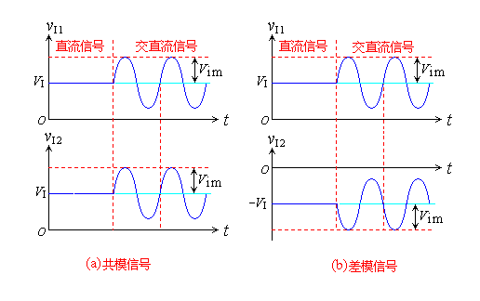
§5.3.2 差分放大输入级
3.差模信号和共模信号
差模信号
共模信号
是指在两个
输入端加上幅度
相等，极性相反
的信号。
是指在两个
输入端加上幅度
相等，极性相同
的信号。
温度对三极管电流的影响相当于加入了共模信号。差分放大电路仅对差模信号具有放大能力，对共模信号抑制。

Slide 22
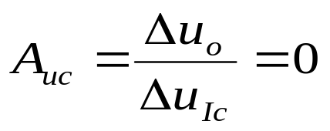
§5.3.2 差分放大输入级
4.差分放大电路的工作原理
对共模信号有抑制作用：电源电压波动、外界干扰、温度变化引起的电路内部电流及电位的变化，均可认为是共模信号。
+V_{CC}
输入信号为零时:
i_{C1}=i_{C2} u_{O1}=u_{O2}
u_{o}=u_{o1}－u_{o2}=0
R_{c1}
R_{c2}
R_{b1}
R_{b2}
+
u_{o}
R₁
VT₁
VT₂
+
+
温度变化引起：
△i_{C1}=△i_{C2}
△u_{o1}=△u_{o2}
~
u_{Id}
+
共模电压放大倍数
~
R₂
uo=(u_{o1}+ △u_{o1}) －(u_{o2}+ △u_{o2})=0

Slide 23
§5.3.2 差分放大输入级
对差模信号有放大作用：
差模信号（有用的信号）输入时，由于输入端信号大小相等，方向相反，因此，若△i_{C1} ↓,则△i_{C2} ↑。
+V_{CC}
R_{c1}
R_{c2}
R_{b1}
R_{b2}
+
u_{o}
R₁
VT₁
VT₂
+
+
~
u_{Id}
+
~
R₂
u_{O}=(u_{O1}+△u_{O1}) －(u_{O2} － △u_{O2})=2△u_{O1}

Slide 24
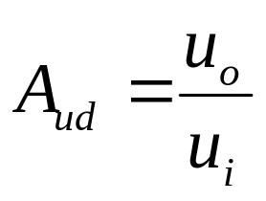
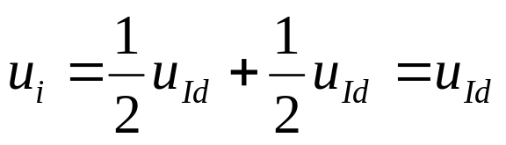
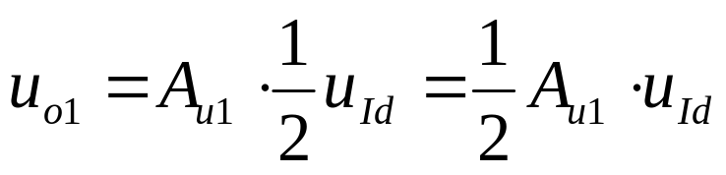
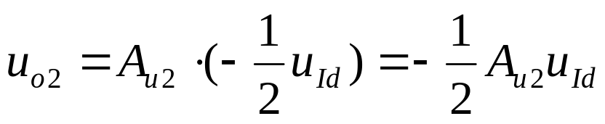
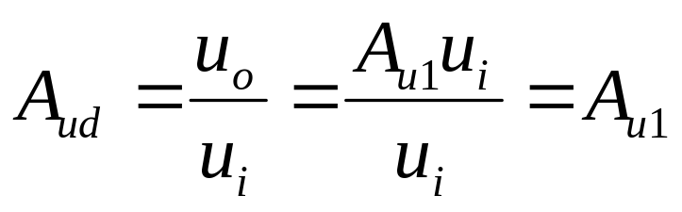
§5.3.2 差分放大输入级
求差模电压放大倍数：
+V_{CC}
u_{o}=u_{o1}－u_{o2}
R_{c1}
R_{c2}
R_{b1}
R_{b2}
+
u_{o}
R₁
VT₁
VT₂
+
+
~
两边电路参数对称
A_{u1}=A_{u2} 则有：
u_{Id}
+
~
R₂
u_{o}=u_{o1}－u_{o2}=A_{u1}u_{Id}=A_{u2}u_{Id}

Slide 25
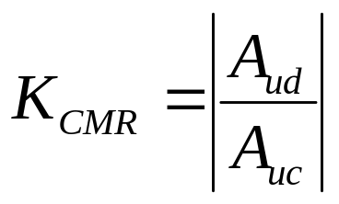
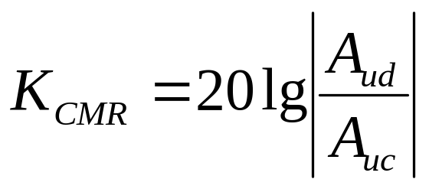
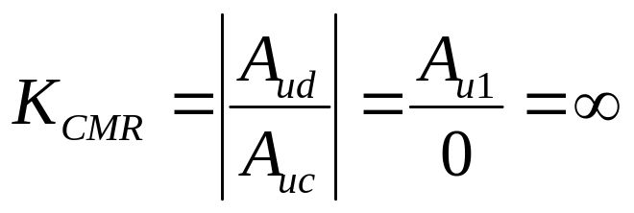
§5.3.2 差分放大输入级
5. 共模抑制比CMRR
(Common Mode Rejection Ratio）
或
基本差分放大电路：
共模抑制比越大说明电路对零漂的抑制能力越强。
6.该电路存在的缺点:
不易保持电路的对称性，单管仍存在零点漂移，两个三极管输出端的温漂不可能完全抵消。为了减小每管的零漂，采用长尾式电路。

Slide 26
§5.3.2 差分放大输入级
二、长尾式差分放大电路
1.电路组成：
添加R_{e}，似尾巴，称长尾式差分放大电路。添加负电源V_{EE}，去掉R_{b}。
+V_{CC}
R_{c}
R_{c}
+
u_{o}
R₁
+
+
VT₁
VT₂
~
差模输入
双端输出
u_{Id}
+
~
R_{e}
R₂
−V_{EE}

Slide 27
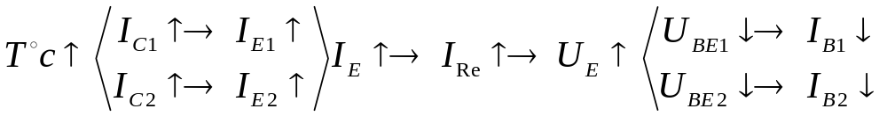
§5.3.2 差分放大输入级
R_{e}和V_{EE}的作用：
+V_{CC}
R_{c}
R_{c}
静态时：
I_{Re}=I_{E1}+I_{E2}=2I_{E}
∴U_{Re}=I_{Re}R_{e}=2I_{E}R_{e}
=I_{E}(2R_{e} )
+
u_{o}
R₁
+
+
VT₁
VT₂
~
u_{Id}
+
~
R_{e}
R₂
−V_{EE}
I_{C1}↓
Re越大，负反馈越显著，抑制作用越强，但
U_{E}↑会使U_{BE}↓,工作电流变小，电路不能正常工
作，因此应加－V_{EE}. －V_{EE}和R_{e}提供基极偏置电流,
不再需要R_{b}.
相当于单管电流流过2R_{e}所产生的电压。负反馈作用增强。
差模信号输入时:两管获得大小相等，极性相反的信号，即△I_{E1}=－△I_{E2}，因此，Re上无交流信号。
对差模信号Re可视为短路。
I_{C2}↓
Re对零点漂移有很强的抑制作用。

Slide 28
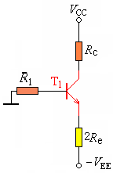
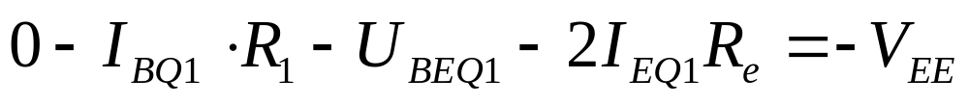
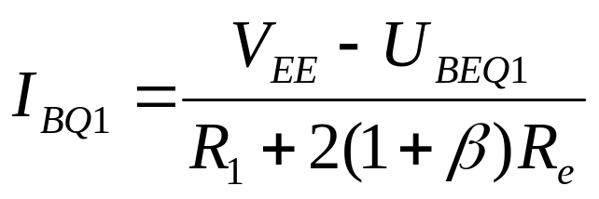
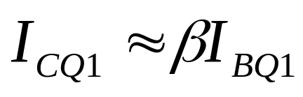
§5.3.2 差分放大输入级
2.静态分析
由于电路完全对称，因此两管的静态工作点相同。
U_{CQ1}=V_{CC}－I_{CQ}R_{C}
U_{BQ}=－I_{BQ}R₁
U_{EQ}=U_{BQ}－U_{BEQ}
U_{CEQ}=U_{CQ}－U_{EQ}=V_{CC}－I_{CQ}R_{C}+I_{BQ}R₁+U_{BEQ}

Slide 29

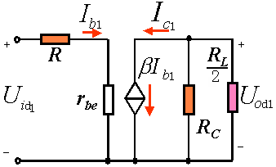
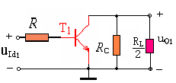
§5.3.2 差分放大输入级
3. 动态分析
+V_{CC}
R_{c}
u_{o}
R_{c}
分析一边的单管电路即可，注意公共元件的处理。
R_{L}中点为交流地电位，每边负载R_{L}/2,R_{e}对差模信号短路。
R_{c}
+
R_{c}
Δu_{o}
R₁
+
+
+
VT₁
VT₂
Δu_{I2}
Δu_{I1}
~
u_{Id}
+
R
R
~
R₂
R_{e}
VT₁
VT₂
−V_{EE}

Slide 30
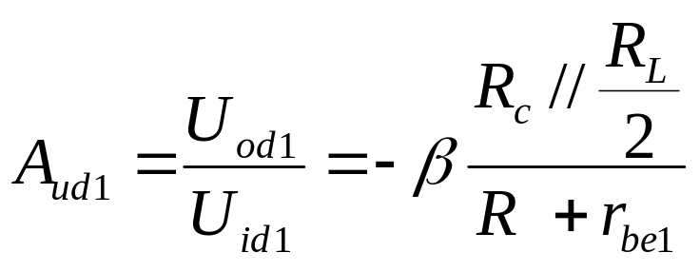

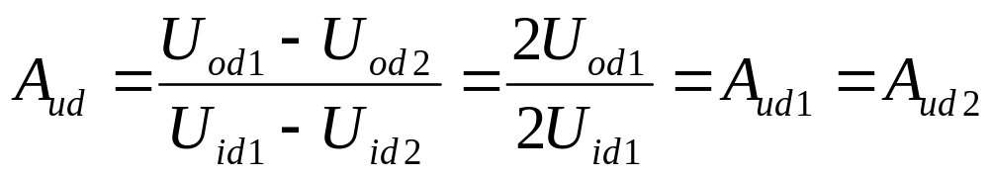
§5.3.2 差分放大输入级
差模电压放大倍数:
R_{c}
R_{c}
Δu_{o}
+
Δu_{I1}
Δu_{I2}
R
R
VT₁
VT₂
单管放大倍数
2）差模输入电阻：R_{id}=2(R+r_{be}) 单管的2倍
3）差模输出电阻：R_{o}=2R_{c} 单管的2倍

Slide 31

§5.3.2 差分放大输入级
+V_{CC}
R_{c}
R_{c}
u_{o}
+
u_{I1}
u_{I2}
R
R_{W}
R
VT₁
VT₂
R_{e}
V_{EE}

Slide 32
§5.3.2 差分放大输入级
三、恒流源式差分放大电路
Re越大，抑制零点漂移的效果越好。但Re过大，会导致：
若V_{EE}一定，则I_{E}↓→I_{B}↓,非线性失真大
若I_{E}一定，V_{EE}要大大增大。
并且在集成电路中制作大电阻较困难。因此，用恒流源代替Re，既能起到大电阻的作用，又不需很高的负电源电压。

Slide 33
§5.3.2 差分放大输入级
三、恒流源式差分放大电路
用三极管代替“长尾式”电路的长尾电阻，即构成恒流源式差分放大电路
1. 电路组成
+V_{CC}
R_{c}
R_{c}
VT₃：恒流管
+
u_{o}
u_{I1}
u_{I2}
R_{b2}
能使 i_{C1}、i_{C2}基本上不随温度的变化而变化，从而抑制共模信号的变化。
作用：
R
R
VT₁
VT₂
VT₃
R_{b1}
R_{e}
V_{EE}

Slide 34
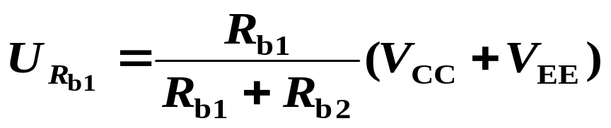
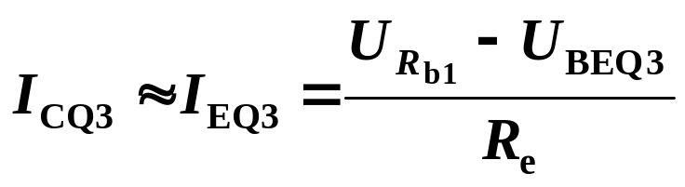
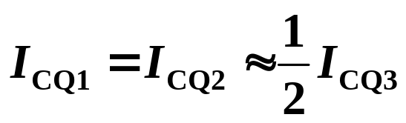
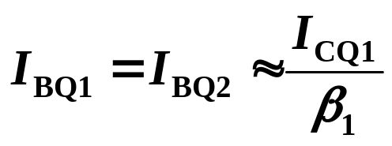
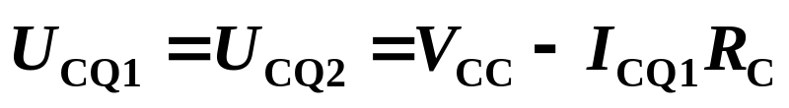
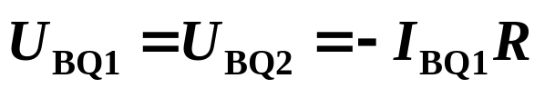
§5.3.2 差分放大输入级
2. 静态分析
当忽略 VT₃ 的基极电流时，R_{b1} 上的电压为
+V_{CC}
R_{c}
R_{c}
+
u_{o}
u_{I1}
u_{I2}
R_{b2}
R
R
VT₁
VT₂
VT₃
R_{b1}
R_{e}
V_{EE}

Slide 35
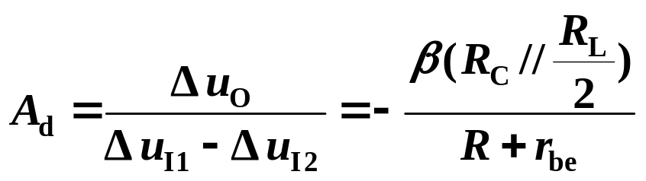
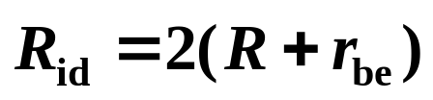
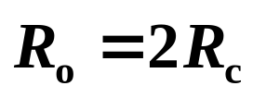
§5.3.2 差分放大输入级
3. 动态分析
由于恒流三极管相当于一个阻值很大的长尾电阻，它的作用也是引入一个共模负反馈，对差模电压放大倍数没有影响，所以与长尾式交流通路相同。
差模电压放大倍数为
差模输入电阻为
差模输出电阻为

Slide 36
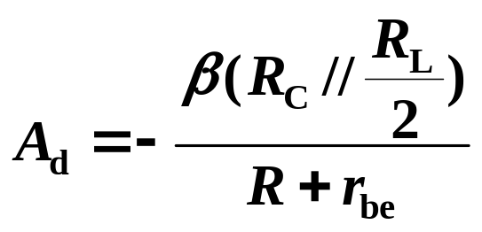
§5.3.2 差分放大输入级
四、差分放大电路的输入、输出接法
双端输入、双端输出；
双端输入、单端输出；
四种不同的接法
单端输入、双端输出；
单端输入、单端输出。
1. 双端输入、双端输出
+V_{CC}
R_{c}
R_{c}
+
u_{o}
u_{I2}
VT₁
VT₂
+
R
R
u_{I}
R
I
V_{EE}

Slide 37
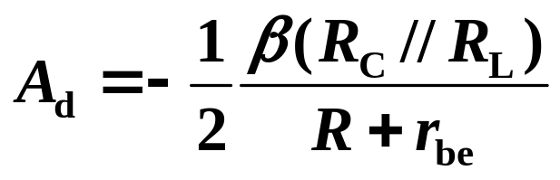
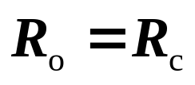
§5.3.2 差分放大输入级
2. 双端输入、单端输出
u_{O} 约为双端输出的一半，即
+V_{CC}
若由 VT₂ 集电极输出， u_{O} 为“正”。
R_{c}
R_{c}
+
u_{o}
u_{I2}
u_{o}
u_{o}
+
R
R
u_{I}
VT₁
VT₂
R
I
V_{EE}

Slide 38
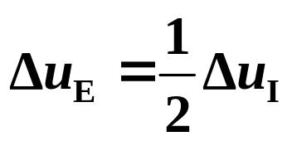
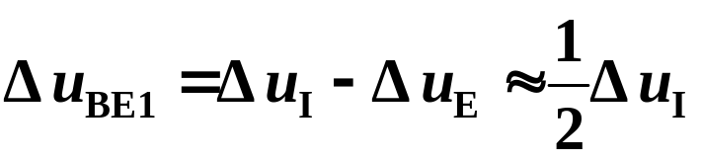
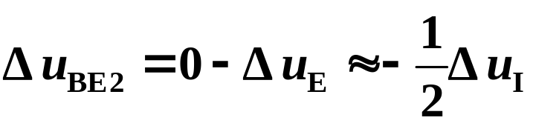


§5.3.2 差分放大输入级
3. 单端输入、双端输出
+V_{CC}
单端输入
R_{c}
R_{c}
+
u_{o}
当共模负反馈足够强时
VT₁
VT₂
+
R
R
u_{I}
I
V_{EE}
三极管仍然基本工作在差分状态，所以

Slide 39




§5.3.2 差分放大输入级
4. 单端输入、单端输出
+V_{CC}
R_{c}
R_{c}
+
u_{o}
若改从 VT₂ 集电极输出，则
+
R
R
u_{I}
VT₁
VT₂
I
V_{EE}
这种接法比一般的单管放大电路具有较强的抑制零漂的能力。

Slide 40
§5.3.2 差分放大输入级
结 论
(1) 双端输出时，A_{d} 与单管 A_{u} 基本相同；单端输出时，A_{d} 约为双端输出时的一半。
双端输出时，R_{o} = 2R_{c}；单端输出时， R_{o} = R_{c} 。
(2) 双端输出时，理想情况下，K_{CMR} → ∞ ；单端输出时，共模抑制比不如双端输出高。
(3) 单端输出时，可以选择从不同的三极管输出，而使输出电压与输入电压反相或同相。
(4) 单端输入时，由于引入很强的共模负反馈，两个管子仍基本工作在差分状态。
(5) 单端输入时， R_{id} ≈ 2(R + r_{be})。

Slide 41
§5.3.3 中间级
中间级的主要任务：提供足够大的电压放大倍数。
集成运放的中间级经常利用三极管作为有源负载，并且常常采用复合管的结构形式。
一、有源负载：
利用有源负载代替负载电阻Rc，可获得较高的电压放大倍数。

Slide 42

§5.3.3 中间级
一、有源负载
基准电流
+V_{CC}
VT₃
VT₂
+
R
I
+
VT₁
u_{O}
u_{I}

Slide 43
§5.3.3 中间级
有源负载的差分放大电路
+V_{CC}
放大电路采用差分输入、单端输出；
工作电流由恒流源 I 决定；
输出电流
Δi_{o} = Δi_{c4} − Δi_{c2} = 2Δi_{c4}
VT₃
VT₄
i_{c3}
i_{c4}
i_{o}
i_{c2}
i_{c1}
+
VT₁
VT₂
u_{I}
I
V_{EE}
该电路有相当于双端输出时的 Δi_{o} ，在集成运放中的应用十分广泛。

Slide 44
§ 5.3.4 输出级
过载保护电路
二极管保护电路
输出电流正常， VD₃、VD₄ 截止，保护不起作用；
R_{b1}
+V_{CC}
VT₁
VD₃
VD₁
R_{e1}
u_{o}
若 VT₁ 正向 I_{C1}↑， U_{Re1} ↑，VD₃ 导通， I_{B1}↓ ，I_{C1}↓ 。输出电流无法增大，保护功率管 VT₁ 。
R_{e2}
R_{L}
u_{I}
VD₂
VD₄
VT₂
R_{b2}
−V_{CC}

Slide 45

§ 5.3.4 输出级
三极管保护电路
R_{b1}
+V_{CC}
VT₁
VD₁
VT₃
R_{e1}
u_{o}
VT₄
R_{e2}
R_{L}
u_{I}
VD₂
R_{b2}
VT₂
−V_{CC}
 R_{e} 愈大，则 I_{Em} 愈小；
 温度升高， U_{D、} U_{BE} 降低，I_{em} 减小。更有利于保护在高温下的集成运放。

Slide 46

5.4 集成运放的典型电路
5.4.1 集成运放LM741

Slide 47
5.6 集成运放使用中的
几个具体问题
5.6.1 集成运放参数的测试
5.6.2 使用中可能出现的异常现象
1. 不能调零
调零电位器故障；
电路接线有误或有虚焊；
原因
反馈极性接错或负反馈开环；
集成运放内部损坏；
重新接通即可恢复为输入信号过大而造成“堵塞”现象

Slide 48
5.6.2 使用中可能出现的异常现象
2. 漂移现象严重
存在虚焊点
运放产生自激振荡或受强电磁场干扰
集成运放靠近发热元件
原因
输入回路二极管受光照射
调零电位器滑动端接触不良
集成运放本身损坏或质量不合格
3. 产生自激振荡
按规定部位和参数接入校正网络
消振措施
防止反馈极性接错
避免负反馈过强
合理安排接线，防止杂散电容过大

Slide 49
5.7.3 集成运放的保护
1. 输入保护
R_{F}
R₁
R_{F}
R₁
u_{O}
+V
u_{I}
VD₂
VD₁
A
VD₁
A
R
u_{O}
+
+
保护元件
u_{I}
保护元件
VD₂
−V
保护元件
反相输入保护
同相输入保护

Slide 50

5.7.3 集成运放的保护
2. 电源极性错接保护
u_{I}
R₁
R_{F}
VD₁
u_{O}
A
A
+
+
VD_{Z1}
VD₂
VD_{Z2}
电源接错保护
利用稳压管保护运放
3. 输出端错接保护

Slide 51
第五章 集成运算放大电路
结 束

